Slide 1
Evaluation and Prediction of Cell Phone Sales
Based on Various Techniques
田肇阳 钱成 曹凌微
清华大学附属中学
指导教师：吴昊 王殿军

Slide 2
02
数据处理
数据提取与找出最关键独立变量

Slide 3
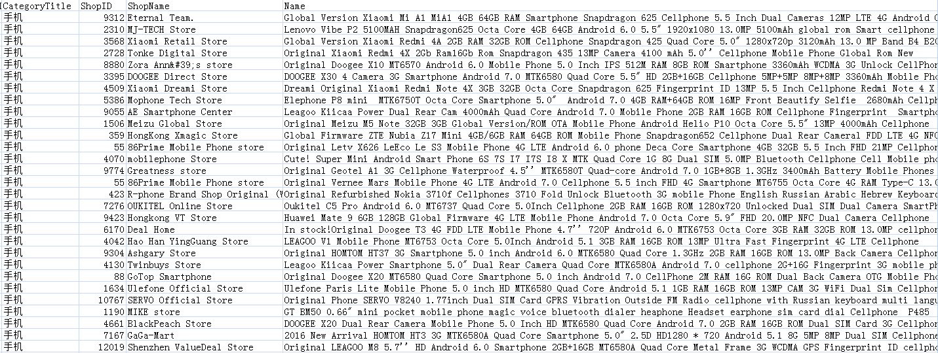
数据提取
利用python从AliExpress中对数据进行关键词提取与分类，并汇入Excel表格中进行汇总处理
请替换
文字内容
请替换文字内容，点击添加相关标题文字，修改文字内容，也可以直接复制你的内容到此。请替换文字内容，点击添加相关标题文字，修改文字内容，也可以直接复制你的内容到此。请替换文字内容，点击添加相关标题文字，修改文字内容，也可以直接复制你的内容到此。
请替换文字内容

Slide 4
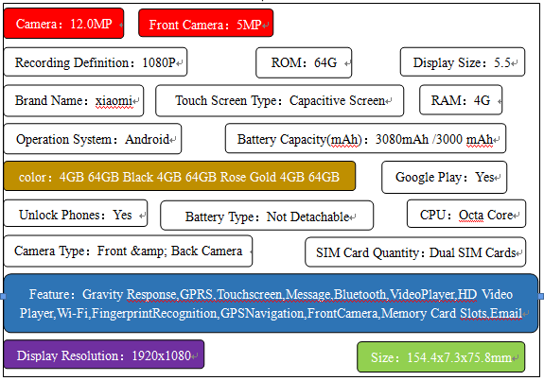
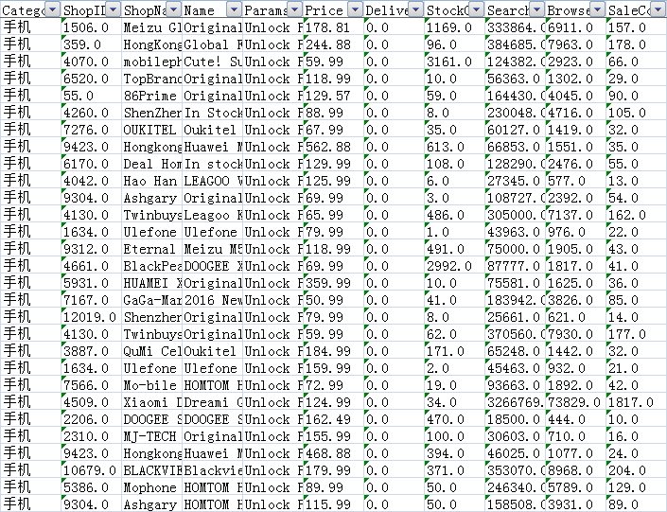
数据提取

Slide 5
灰色关联度分析
以点击率和转化率为目标量利用灰色关联度算法定量探究各个独立变量与点击率和转化率的关联程度
 | Google Play | Battery Type | Battery Capacity(mAh) | Display Resolution | Operation System | SIM Card Quantity
Click Rate | 0.958033 | 0.958033 | 0.54663 | 0.958033 | 0.958033 | 0.958033
Convert Rate | 0.989033 | 0.989033 | 0.563529 | 0.989033 | 0.989033 | 0.989033
 | Recording Definition (P) | Touch Screen Type | RAM(G) | ROM(G) | CPU | Display Size (inches) | Size
Click Rate | 0.958033 | 0.958033 | 0.588991 | 0.337011 | 0.958033 | 0.958033 | 0.771116
Convert Rate | 0.989033 | 0.989033 | 0.570534 | 0.330881 | 0.989033 | 0.989033 | 0.805193
 | Highest camera resolution(MB) | Dual Camera | Front Camera | Brand | Color | Feature | Price
Click Rate | 0.771525 | 0.958033 | 0.958033 | 0.958033 | 0.486192 | 0.958033 | 0.555845
Convert Rate | 0.805639 | 0.989033 | 0.989033 | 0.989033 | 0.499513 | 0.989033 | 0.539377
 | SearchCnt | GoodCommentCount | Score | IsGalleryFeatured | IsHighQuality | CanDesignProduct
Click Rate | 0.752451 | 0.550346 | 0.958033 | 0.958033 | 0.958033 | 0.958033
Convert Rate | 0.722596 | 0.56748 | 0.989033 | 0.989033 | 0.989033 | 0.989033

Slide 6

信息熵算法
利用信息熵算法计算各个独立变量相对于点击率与转化率的信息增益，以定量探究各个因素的重要性

Slide 7
信息熵算法
进行分类分组计算独立变量的信息熵
ROM | Group number in Category Click Rate | 1 | 2 | 3 | 4 | 5
 | 2 | 0 | 3 | 2 | 1 | 0
 | 4 | 5 | 6 | 13 | 7 | 0
 | 8 | 64 | 38 | 63 | 54 | 8
 | 16 | 110 | 89 | 132 | 143 | 36
 | 32 | 64 | 44 | 82 | 63 | 29
 | 64 | 83 | 38 | 62 | 49 | 16
 | 128 | 3 | 4 | 5 | 7 | 0
 | 256 | 0 | 0 | 1 | 0 | 0
 |  |  |  |  | Information entropy
0 | 3 | 2 | 1 | 0 | 1.459148
5 | 6 | 13 | 7 | 0 | 1.89366
64 | 38 | 63 | 54 | 8 | 2.122787
110 | 89 | 132 | 143 | 36 | 2.205866
64 | 44 | 82 | 63 | 29 | 2.242444
83 | 38 | 62 | 49 | 16 | 2.160525
3 | 4 | 5 | 7 | 0 | 1.931295
0 | 0 | 1 | 0 | 0 | 0

Slide 8
信息熵算法
利用信息熵计算每个独立变量的信息增益进行横向比较，得出相对最重要参量
 | Category Click Rate | Category Convert Rate
Global information entropy | 2.200779 | 2.081891
 | Sum of the products | IGain
ROM | 2.174619842 | 0.026159369

Slide 9
信息熵算法
信息增益结果如下，左侧为相对于点击率独立变量重要性排名，右侧为相对于转化率独立变量重要性排名
Comment Count | 0.732792417
Good Comment Count | 0.680453664
Search Count | 0.392386753
Score | 0.173242295
Brand | 0.124112475
Is Gallery Featured | 0.060358001
Battery Capacity(mAh) | 0.050232189
RAM(G) | 0.031072544
Size | 0.028079662
Comment Count | 0.950131659
Good Comment Count | 0.910616696
Search Count | 0.631528548
Score | 0.288394004
Brand | 0.261397755
Is Gallery Featured | 0.220147548
Battery Capacity(mAh) | 0.102065066
Highest camera resolution | 0.067310002

Slide 10


主成分回归
主成分分析对数据再次进行处理，减少参量而尽量多保留原始数据信息
利用上述公式对数据进行标准化，并计算得主成分回归特征向量如下
5.830569 | 2.108099 | 2.023791 | 1.548141 | 1.270862 | 1.142889 | 1.079039
0.984911 | 0.973456 | 0.896728 | 0.878234 | 0.848337 | 0.823186
0.770015 | 0.68834 | 0.646611 | 0.571062 | 0.49684 | 0.465049 | 0.413485
0.364857 | 0.324523 | 0.276729 | 0.245753 | 0.200672 | 0.127823

Slide 11
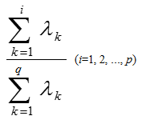
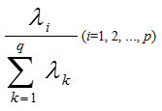
主成分回归
利用上述公式计算总贡献率，选取前14个主成分（其贡献率超过80%），进而探究每个独立变量在这些主成分中的系数相对大小，判断其重要程度进行排名

Slide 12
02
结论综述
优势，应用与价值

Slide 13
发现与结论
数据分析与处理优化发现：
首选因素
公众对屏幕分辨率与像素敏感度不高，高分辨率与高像素反而不会吸引消费者，生产时应更注意成本降低
不敏感因素
RAM,ROM,CPU可成为生产时质量提高的首选

Slide 14
方法与优化结论
定性分析
AHP算法可对独立变量重要程度进行直观的定性展现，帮助生产商进行辅助分析
因素排名
主成分分析，神经网络等定量数据处理方法分析独立变量，探究大众需求，得出了重要因素的具体排名
定量优化
优化模型对手机具体特征对销量的影响进行了定量分析，其结论对具体产品制造进行了指导优化
应用与优化模型可以成功高效的预测销量，有着重要的实际应用价值
应用价值

